Slide 1



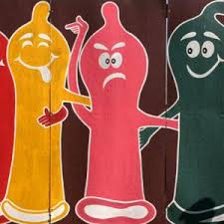

ZIUA MONDIALĂ A CONTRACEPŢIEI
“CONTRACEPŢIA:
ESTE VIAŢA TA;
ESTE RESPONSABILITATEA TA!“
Z
ZIUA MONDIALĂ A CONTRACEPŢIEI
26 Septembrie 2016

